Slide 1
Проект «Наши истоки»

Slide 2
Цель: Развитие образовательной и познавательной деятельности обучающихся.
Задачи:
➢ Развитие и популяция краеведения как формы патриотического, исторического и нравственного воспитания подрастающего поколения.
➢ Активизация работы по изучению родного края и людей его населяющих;
➢ Воспитание любви и бережного отношения к родному краю, его истории

Slide 3
Участники:
В конкурсе принимают участие учащиеся 1 – 11 классов
Сроки проведения:
Конкурс проводится с 10 января по 1 марта.
Подведение итогов:
Лучшие работы будут заслушаны на заключительной Конференции 15 марта.
Лучших участников конференции наградят почётными грамотами и дипломами.

Slide 4
Номинации.
1. «Легенды нашего края» (1 – 11 классы)
2. «Адресная книга» - топонимика (происхождение названий) (5 – 11 классы)
3. Выдающиеся люди нашего края (поэты, писатели, художники, умельцы и т.д.). (7 – 11 классы)
4. Красная книга нашего района. (1 – 8 классы)
5. Экспонат в музей. (1 – 11 классы)

Slide 5
Конференция «Наши истоки».
Выдающиеся люди Лысогории

Slide 6
Дети должны жить в мире красоты, игры, сказки, музыки, рисунка, фантазии, творчества.
/В.А.Сухомлинский/

Slide 7
Аринушкина Наталья Алексеевна и её «капельки»

Slide 8
А как всё начиналось…
1979г.- окончание Марксовского музыкального училища, хорового дирижёрского отделения.
1983г.- ДШИ и кружок «Веснянка» при ДК.
1995г.- Школа искусств при ДК.

Slide 9
Первый коллектив «Веснянки» состоял из 7 человек. Среди «пионеров» была и Ольга Золина - ученица школы №2

Slide 10
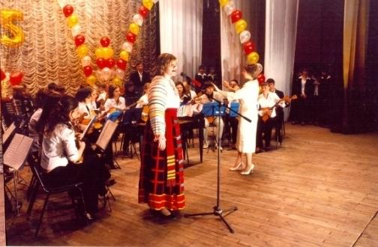
Ольга Золина

Slide 13
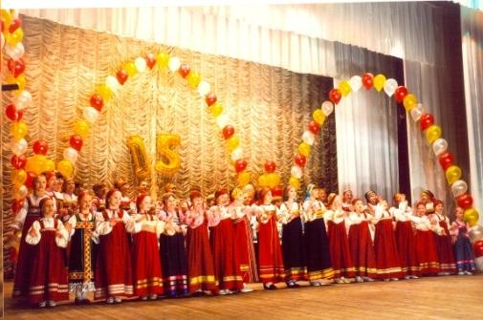

Slide 14
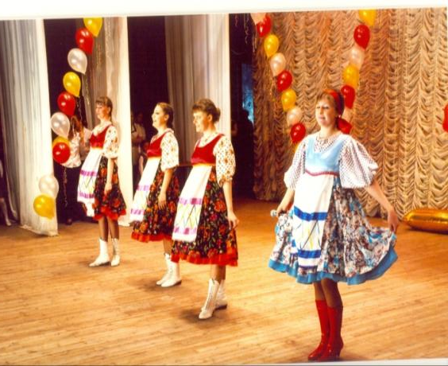
Даша Алёшина

Slide 15
Лена Прокудина и Вика Пузырькова

Slide 17
В 2000 году коллективу «Веснянка» присвоили звание «народного».
В 2006 году был создан детский народный коллектив «Ручеёк», в котором занимались учащиеся с 4класса.
В 2008 году образуется новый ансамбль самых маленьких - «Капельки» .

Slide 18
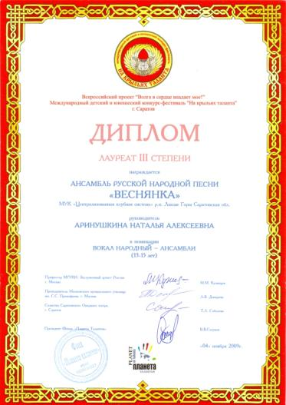

Slide 19
Душа на месте, когда с песней »Веснянка» Вместе

Slide 20
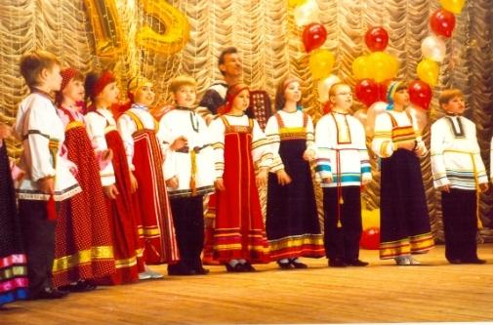
Ручеёк

Slide 21
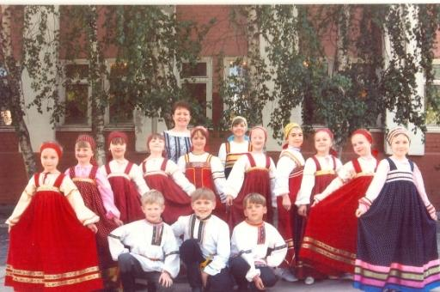

Slide 23
Мечты сбудутся!!!

Slide 24
Песни в исполнении ансамбля «Ручеёк»:
1. «Виноград в саду цветёт».
2.Русские народные частушки.

